Slide 1
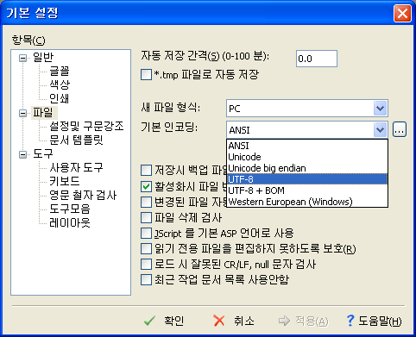
Html5문서를 위한 환경설정

Slide 2
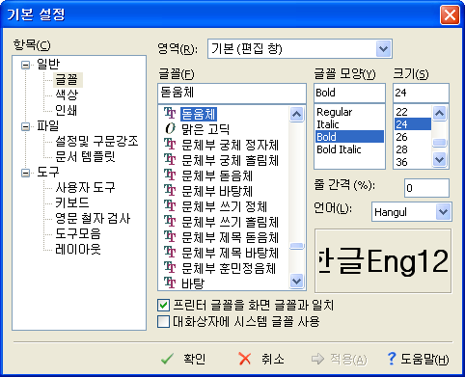
기본형식(UTF-8)및 글꼴 설정

Slide 3
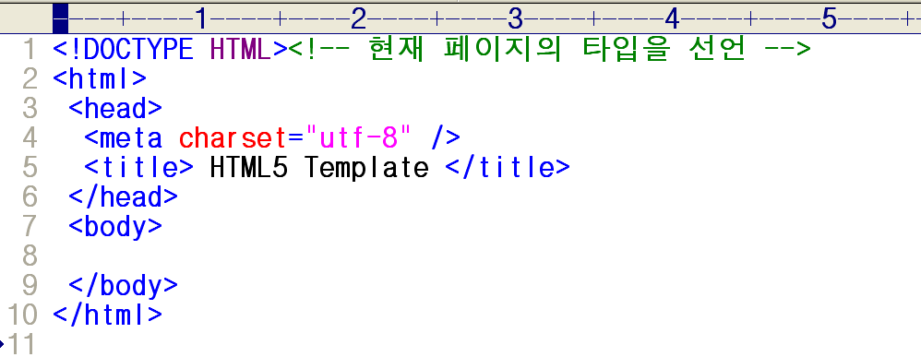
Html5 문서작성을 위한 template작성

Slide 4
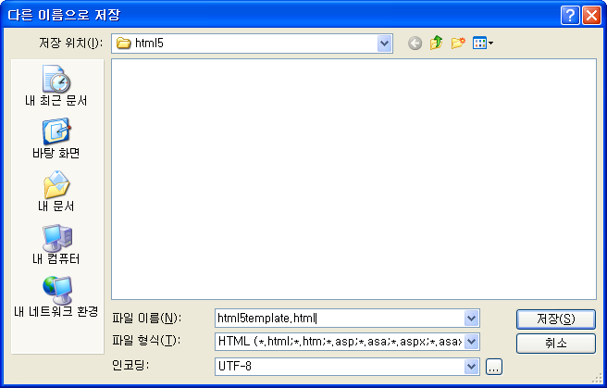
Html5 template파일을 저장
(인코딩은 UTF-8)로 지정할것

Slide 5
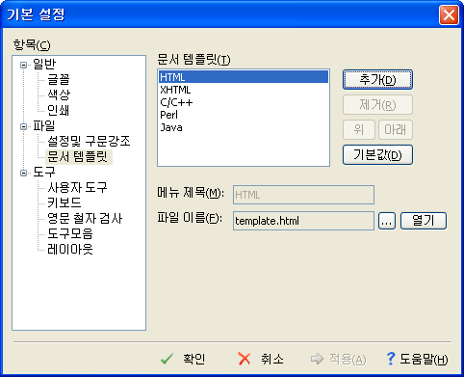
도구->기본설정->문서템플릿
지정해서 파일 추가

Slide 6
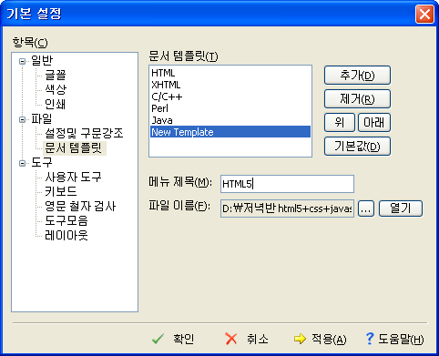
Template파일을 추가한후
메뉴제목에는 Html5라 지정

Slide 7
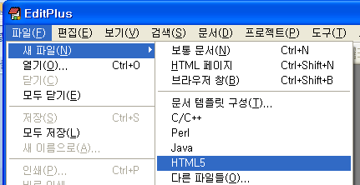
이젠 html5문서를 작성가능

Slide 8
Html5에서의 응용(html5,javascript,jQuery의 활용)

Slide 9
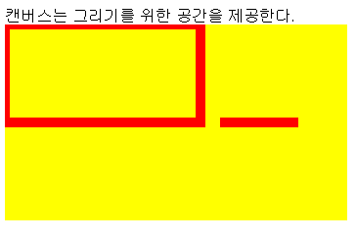

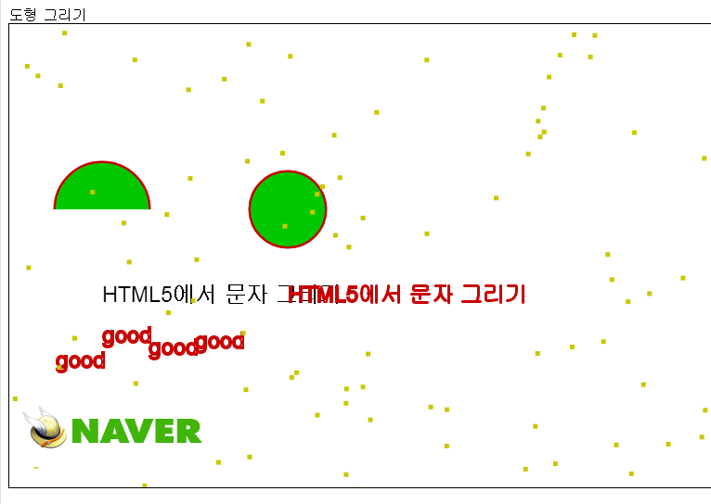
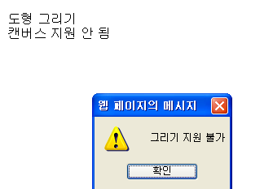
2D를 지원해주는 Canvas

Slide 10
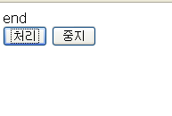
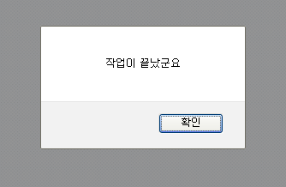
Web Workers API경우(FireFox)

Slide 11
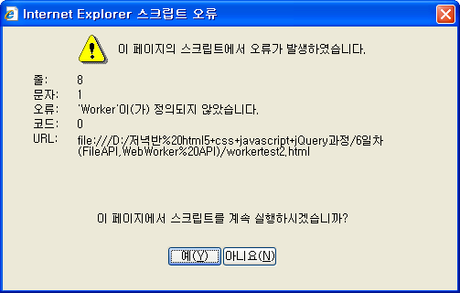
지원해주지 않은 브라우저(IE)

Slide 12
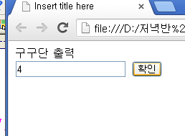
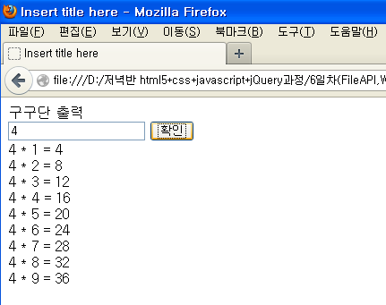
Web Workes API 응용(jQuery활용)

Slide 13
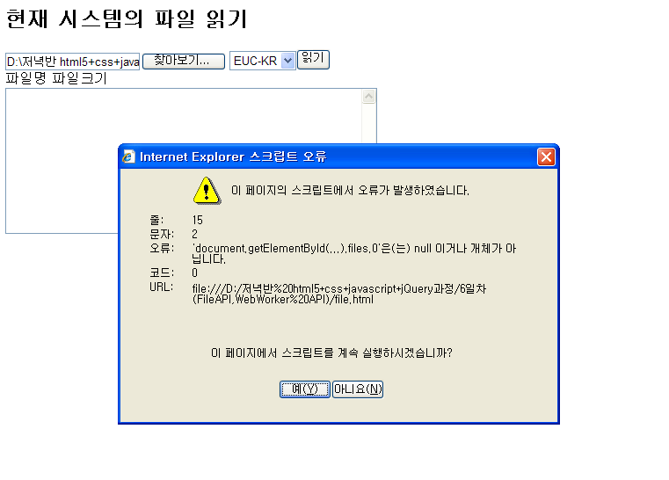
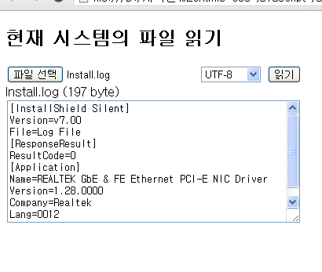
File,FileReader API Interface

Slide 14
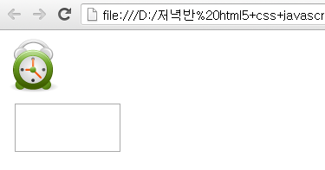
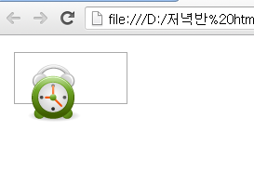
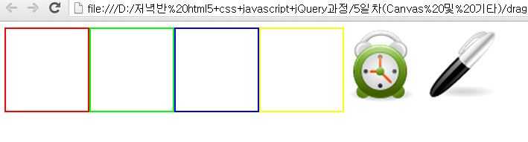
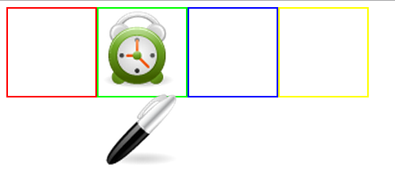
Drag & Drop API 활용

